Slide 1
Student - Ondernemer
UCLL

Slide 2
Administratieve formaliteiten( BVBA)
STAPPEN
Openen financiële rekening
oprichtingsakte door notaris (750 tot 1.000 €)
Neerlegging bij de griffie rechtbank van koophandel (265,47€) ondernemingsnummer wordt gecreëerd en er volgt een publicatie in het Belgisch Staatsblad
Inschrijving kruispuntbank onderneming
Inschrijving BTW
Aansluiten sociaal verzekeringsfonds
Aansluiten ziekenfonds
Start activiteiten

Slide 3
Kruispuntbank Ondernemingen KBO
Inschrijving in de Kruispuntbank Ondernemingen
KBO = centrale databank waarin alle ondernemingen (handelsondernemingen en vrije beroepen) zijn opgenomen
KBO = centrale databank beheerd door de overheid en waar alle overheidsdiensten op werken
Vervangt het vroegere handelsregister (en Kamer van Ambachten en Neringen)
Sinds 1 juli 2003 via de ondernemingsloketten
Privé-organisatie , door de overheid erkend, waar de ondernemer een aantal verplichte formaliteiten dient te vervullen m.b.t. zijn zelfstandige activiteit
Notes:
Doel KBO : administratieve vereenvoudiging maar ook controle vanuit de overheid

Slide 4
Ondernemingsloket : controle
Controleren van de ondernemersvaardigheden
Basiskennis van het bedrijfsbeheer (BAS)
Eventueel beroepskennis (BK)
gereglementeerde beroepen
Notes:
Ter bescherming van de ondernemer maar ook ter bescherming van de particuliere klanten
Je mag niet zomaar starten : bewijs van getuigschrift bedrijfsbeheer kunnen leveren via diploma, heb je dit niet , dan zijn er een aantal opties :
iemand in je familiale omgeving partner, ouders broer, zus , kinderen die het bewijs wel kunnen leveren
opleiding bij Syntra (soms een kwestie van weken , meestal enkele maanden

Slide 5
Bedrijfsbeheer
Wie ?
Ondernemingshoofd, aangestelde (echtgenote bv), zaakvoerder, afgevaardigd bestuurder
HOE ? diploma’s :
Akten afgeleverd na 30/09/2000
Diploma hoger onderwijs
Getuigschrift basiskennis bedrijfsbeheer
Gelijkwaardig verklaard buitenlands diploma
Bestaand vestigingsgetuigschrift
Getuigschrift basiskennis bedrijfsbeheer uitgereikt door de centrale examencommissie

Slide 6
Bedrijfsbeheer
Akten afgeleverd vóór 30/09/2000
Diploma hoger secundair onderwijs (ASO, TSO, KSO)
Diploma hoger secundair beroepsonderwijs afdeling handel, boekhouden, verkoop of kantoor
Attest eerste jaar ondernemersopleiding
Gelijkwaardig verklaard buitenlands diploma
Cursus bedrijfsbeheer (avondschool – middenstandopleiding)
Getuigschrift basiskennis bedrijfsbeheer uitgereikt door de centrale examencommissie
Aanvullend getuigschrift over de basiskennis bedrijfsbeheer:
TSO: indien behaald in 5e of 6e leerjaar
BSO: indien behaald in 6e of 7e jaar

Slide 7
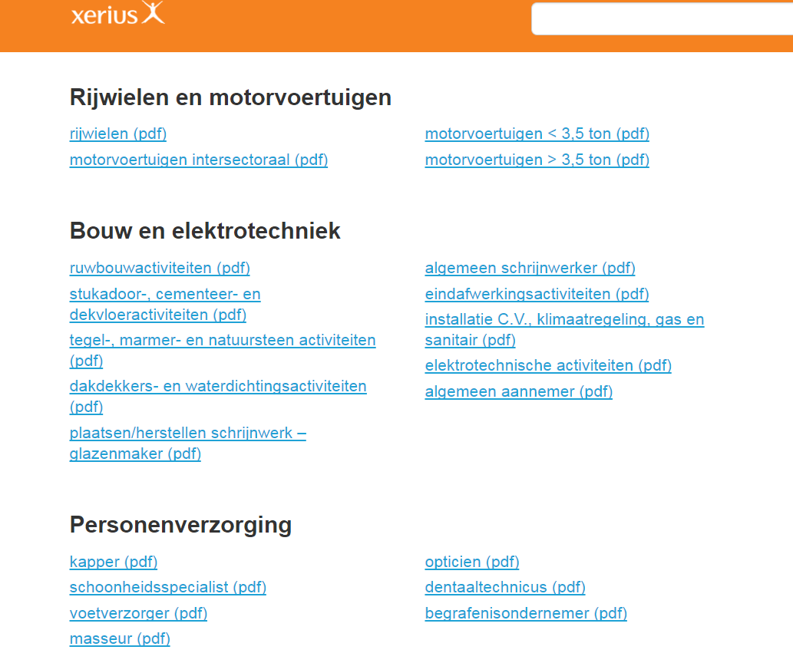
Gereglementeerde Beroepen

Slide 8
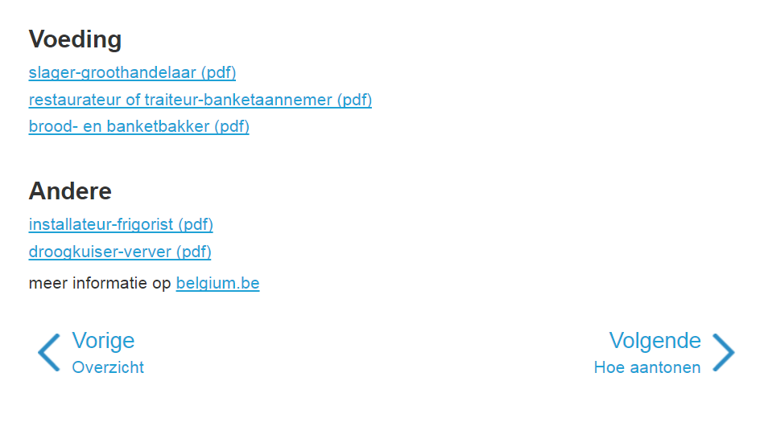
Gereglementeerde Beroepen

Slide 9
Ondernemingsloket
Ondernemingsnummer
Naam + handelsnaam
Bankrekeningnummer
Vestiging(en)
Bedrijfsbeheer
Beroepsbekwaamheid
Activiteiten !!

Slide 10
Tip
Enkel de relevante activiteiten
wat je echt doet of in nabije toekomst gaat doen
Nacebel – codes
(laat ondernemingsloket meezoeken)
Notes:
Vele kiezen voor een waslijst aan codes
Beperken owv vergunningen. Koppelingen aan kbo worden intenser
Krijgt de vraag om vergunningen waarvan je van ‘t bestaan niet wist

Slide 11
Activiteiten
Notes:
Vroeger was het mode om zoveel mogelijk activiteiten te laten opnemen
Vele kiezen voor een waslijst aan codes
Beperken owv vergunningen. Koppelingen aan kbo worden intenser
Krijgt de vraag om vergunningen waarvan je van ‘t bestaan niet wist

Slide 12
Kostprijs
Wettelijk tarief : 85,5€
Aanvullende diensten :
BTW – activatie (55€)
Notes:
83,5€ en vertrokken

Slide 13
Administratieve formaliteiten
STAPPEN
Openen financiële rekening
Inschrijving kruispuntbank onderneming
Inschrijving BTW
Aansluiten sociaal verzekeringsfonds
Aansluiten ziekenfonds
Start activiteiten

Slide 14
Sociaal verzekeringsfonds
OVERHEID
SOCIALE ZEKERHEID
Pensioen
Ziekteverzekering
Kinderbijslag
Adviesverlening
Berekenen en innen van sociale bijdragen
Sociaal verzekeringsfonds
ZELFSTANDIGE

Slide 15
Bijdragen afhankelijk van….
NETTO BELASTBAAR INKOMEN
Bruto inkomen (= omzet)
- Beroepskosten
- Sociale bijdragen als zelfstandige
- VAPZ en Gewaarborgd Inkomen
----------------------------------------------
Netto belastbaar inkomen

Slide 16
Bijdragen afhankelijk van….
IN WELK STATUUT ZELFSTANDIGE ?
Hoofdberoep, bijberoep, artikel 37, meewerkend echtgeno(o)t(e), gepensioneerde,… STUDENT - ONDERNEMER
Hoofdberoep Bijberoep
geen andere activiteit ander statuut

Slide 17
STARTER Hoofdberoep
op netto belastbaar inkomen 13.296,25€
Minimumbijdrage : 702,21€ per kwartaal
Met betaling van minimumbijdrage : perfect in orde !
MAAR : Regularisatie volgt na 2 jaar !!

Slide 18
STARTER
MAAR :
NBI Kwartaalbijdrage
10.000 702,21 €
20.000 1.056,26 €
30.000 1.584,39 €
40.000 2.112,53 €
50.000 2.640,66 €
60.000 3.093,74 €
84.612,53 4.024,43 €
100.000 4.024,43 €
Vermijdt de hoge regularisaties : niet beperken tot minimumbijdrage !!

Slide 19
STARTEN IN DE LOOP VAN HET JAAR
Steeds herberekening naar een jaarinkomen (proratiseren)
HOE ? Behaald inkomen x 4
Aantal actieve kwartalen
Bijvb. : Start 1 juli 2017:
Inkomen van 1/7/2017 tot 30/12/2017= 8000€
8000 x 4 = 16.000 €
2
Dus 2 kwartalen betalen op een inkomen van 16.000€!

Slide 20
Het statuut
“student – ondernemer”
Nieuw vanaf 1/1/2017

Slide 21
Voordeliger statuut : meer inkomen mogelijk zonder bijdragen
Lagere bijdragenregeling als NBJ lager is dan 13.296,25 euro

Slide 22
- Tussen 18 en 25 jaar oud zijn Vanaf kwartaal van bereiken van leeftijd van 18 jaar
Studies volgen in een onderwijsinstelling en/of begeleid worden door uw onderwijsinstelling bij een ondernemingsproject.
Ingeschreven zijn voor minstens 27 studiepunten (ECTS) of voor 17 lesuren per week in een onderwijsinstelling in België of in het buitenland met het oog op het bekomen van een diploma dat erkend is door de bevoegde overheden
U oefent een zelfstandige activiteit uit of bent van plan er een uit te oefenen zonder enige gezagsverhouding met een werkgever.

Slide 23
Regelmatig de lessen volgen om dat diploma te behalen. Als u uw zelfstandige activiteit voortzet zonder regelmatig de lessen te volgen of na de stopzetting van uw studies, verliest u het statuut van student-zelfstandige.
U kunt dan automatisch worden beschouwd als een zelfstandige in hoofdberoep. Om dat te vermijden, moet u uw fonds onmiddellijk informeren als u geen regelmatige student meer bent.

Slide 24
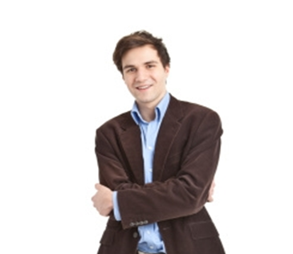
Student - Ondernemer
NBJ < 6.648,13 euro
Vrijstelling : geen sociale bijdragen betalen
Recht op kinderbijslag

Slide 25
Student - Ondernemer
NBJ = 6.648,13 euro of < 13.296,25 euro
Vrijstelling tot 6.648,13 euro
20,5 % sociale bijdragen op het verschil
Verklaring op eer invullen bij het kinderbijslagfonds

Slide 26
Student - Ondernemer
NBJ > 13.296,25 euro
Je betaalt bijdragen als een zelfstandige in hoofdberoep
Verklaring op eer invullen bij het kinderbijslagfonds

Slide 27
Berekening van de bijdragen
Eerste 3 volledige jaren betaal je een forfaitaire bijdrage van 77,69 euro per kwartaal
Je kunt echter vragen om je bijdragen te
verhogen of te verlagen

Slide 28
Voorbeeld
Koen start 1/04/2017 Koen start 1/10/2017
- Proratiseren
Verlagen / verhogen sociale bijdragen
Vb Koen start 1/4/2017 zijn inkomen = 3000 euro
3000 x 4 = 12000 : 3 = 4000 euro
minimum betalen en wachten op regularisatie OF vrijstelling aanvragen?
Vb Koen start 1/10/2017 zijn inkomen = 2000 euro
2000 x 4 = 8000 euro
Koen zal 20,5% aan bijdragen moeten betalen op 1351,87 euro (8000 – 6648,13)
minimum betalen en wachten op regularisatie OF bijdragen verhogen?

Slide 29
Voorbeeld : start 28/03/2017 vs start 1/04/2017
Vb Koen start 28/03/2017 zijn inkomen = 6000 euro
proratiseren niet nodig
minimum betalen en wachten op regularisatie OF vrijstelling aanvragen?
Vb Koen start 1/04/2017 zijn inkomen = 6000 euro
6000 x 4 = 24000 euro : 3 = 8000
Koen zal 20,5% aan bijdragen moeten betalen op 1351,87 euro (8000 – 6648,13)
minimum betalen en wachten op regularisatie

Slide 30
Voorbeeld : start 28/03/2017 vs start 1/04/2017
Vb Koen start 28/03/2017 zijn inkomen = 10000 euro
proratiseren niet nodig
minimum betalen en wachten op regularisatie OF bijdragen verhogen?
Koen zal bijdragen betalen op : 10000 - 6648,13 = 3351,87
4 x 177,02 = 708,08
Vb Koen start 1/04/2017 zijn inkomen = 10000 euro
10000 x 4 = 40000 euro : 3 = 13333 > 13.296,25
Koen zal bijdragen hoofdberoep moeten betalen
3 x 704,16 = 2112,48

Slide 31
Het statuut
“student – ondernemer”
Van OUD naar NIEUW

Slide 32
Karin is momenteel aangesloten als student onder A37.
Zij zal van haar SVF een schrijven ontvangen met een vragenlijst om haar statuut om te schakelen naar “Student – Ondernemer”

Slide 33
Het statuut
“student – ondernemer”
Ik word 25 jaar?

Slide 34
Elke student ondernemer zal in het jaar waarin hij 25 jaar wordt, een persoon ten laste blijven tot het einde van het 3e kwartaal
Slechts vanaf het vierde kwartaal zal men wijzigen naar de categorie hoofdberoep
Ook bij afstuderen wijzigt men pas vanaf het vierde kwartaal naar de categorie hoofdberoep,
Bij vroegtijdig stopzetten van studies wijzigt men in het kwartaal van stopzetting naar de categorie hoofdberoep

Slide 35
Voorbeeld
Karin wordt 25 jaar 01/04/2017
Karin wordt 25 jaar 17/11/2017
Hoofdberoep
Vb, Karin haar NBJ van 2017 = 5000 euro ze wordt 1/4/2017 25 jaar
Kwartaal 1,2 en 3 blijft ze aangesloten als student ondernemer met vrijstelling van bijdragen
Kwartaal 4 schakelt ze om naar hoofdberoep, hier dient ze de minimum in hoofdberoep te betalen
Notes:
Vb, Karin haar NBJ van 2017 = 5000 euro ze wordt 1/4/2017 25 jaar
Kwartaal 1,2 en 3 blijft ze aangesloten als student ondernemer met vrijstelling van bijdragen
Kwartaal 4 schakelt ze om naar hoofdberoep, hier dient ze de minimum in hoofdberoep te betalen
Vb karin haar NBJ van 2017 = 5000 euro ze wordt 17/11/2017 25 jaar
Idem vb 1

Slide 36
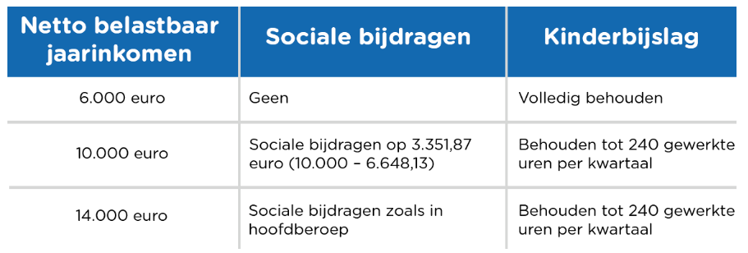
en Kinderbijslag… ??
Notes:
Vb, Karin haar NBJ van 2017 = 5000 euro ze wordt 1/4/2017 25 jaar
Kwartaal 1,2 en 3 blijft ze aangesloten als student ondernemer met vrijstelling van bijdragen
Kwartaal 4 schakelt ze om naar hoofdberoep, hier dient ze de minimum in hoofdberoep te betalen
Vb karin haar NBJ van 2017 = 5000 euro ze wordt 17/11/2017 25 jaar
Idem vb 1

Slide 37
Interessante links : blog
http://www.xerius.be/blog/studeren-en-ondernemen-perfect-haalbaar-als-student-zelfstandige
http://blog.xerius.be/boekhouders/het-statuut-student-zelfstandige-zo-leg-je-het-haarfijn-uit
http://blog.xerius.be/boekhouders/de-student-zelfstandige-wat-met-zijn-belastingen

Slide 39
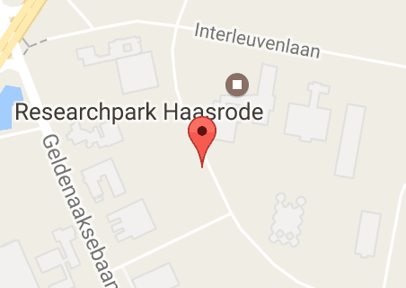
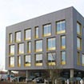
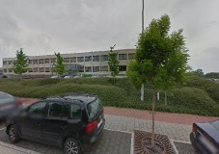
Contacteer ons
Gert Boets
Account Manager Xerius
Ilgatlaan 19, 3500 Hasselt gert.boets@xerius.be
0479/985634
https://www.linkedin.com/in/gertboets
Interleuvenlaan 10 , 3001 leuven

Slide 40
Veel succes
en ondernemerszin !!

